Slide 1
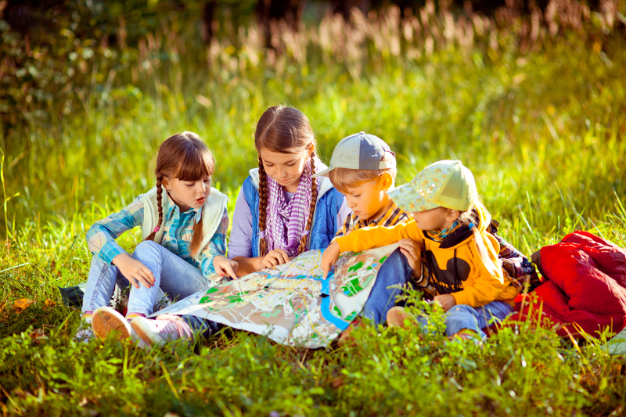
Книготур-2021

Slide 2

Фото-челлендж «В лето книгу я беру»
Дорогой друг!
Скоро лето, каникулы. Чем займешься? Где будешь - на даче, в деревне, на пляже, в поездке, в поезде, самолете, квартире? Все эти места отлично подходят для чтения книг!
Если тебе от 7 до 18 лет, и ты житель Псковской области, участвуй в региональном челлендже «В лето книгу я беру».
Челлендж проходит с 1 июня по 15 августа
Для участия в челлендже необходимо:
1. Сделать селфи с любимой книгой.
2. Разместить эту авторскую фотографию в группе «Книготур2021» в социальной сети ВКонтакте, обязательно указав фамилию, имя и учебное заведение ее автора. Это необходимое для получения именного сертификата участника фото-челленджа.

Slide 3

Сетевая межрегиональная акция «Пушкинский экспонат в нашем доме».
С 26 мая по 6 июня приглашаем всех желающих принять участие в онлайн-акции #СДнемРожденияАлександрСергеевич2021
Тема акции: «Пушкинский экспонат в нашем доме».
Пушкинский экспонат - это уникальное издание произведений поэта, специальный выпуск периодического издания, настольный или настенный сувенир (статуэтка, портрет поэта, пейзаж мемориального места, где бывал А.С. Пушкин), рисунок, календарь, ручка в форме гусиного пера, набор открыток, гравюр, флакон от духов с названием произведения Пушкина и т.д.
Для участия в акции необходимо:
Сделать фото домашнего экспоната, который можно обозначить как «пушкинский».
Написать небольшую информацию о вашем экспонате.
Разместить фото и заметку на своей странице или странице учреждения с хэштегами #СДнемРожденияАлександрСергеевич2021 #Каверинка и заполнить анкету https://forms.gle/f4uz2zGq41jp6kAX7

Slide 4
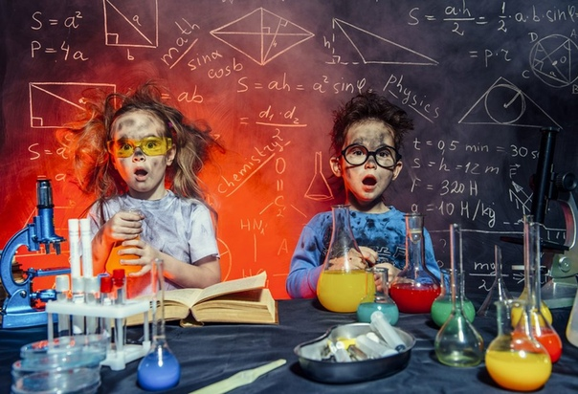
Региональный Онлайн-фестиваль детских и семейных изобретений «Подумали и придумали!»
Друзья! Вы любите что-то придумывать, ставить эксперименты, изобретать? Тогда вступайте в ряды выдумщиков-изобретателей полезных и интересных вещиц! Вас очень ждут на онлайн-фестивале «Подумали и придумали!».
Сделали, например, подставку под учебник или способ защитить от песка и влаги ключи/телефон/ деньги, если вы на пляже – расскажите всем! Может быть, изготовили своими руками настольную игру – поделитесь идеей! Ставите опыты, способны показать фокус для развлечения гостей на дне рождения – ух, как интересно! Принимаем также поделки из картона, бумаги, пластилина – но только технического характера, чтоб были все детали (окна, двери, колеса + водитель/космонавт и т.п.) и чтоб ваша машина/ракета/что-то другое могли двигаться/перемещаться (пусть и при помощи рук).

Slide 5

Конкурс «Литературная карта Псковщины в комиксах»
Конкурс посвящён осмыслению и воплощению творческой молодёжью литературного наследия Псковского края в формате рисованных историй (комиксов).
Возраст участников от 10 до 35 лет.
В номинации «Прогулки, чтенье, сон глубокий…» конкурсанты должны нарисовать реальные и вымышленные истории об эпизодах из жизни известных литераторов, произошедших в Псковском регионе.
Номинация «Достойны ль мы своих наследий» потребует от участников адаптации фрагментов или целых литературно-художественных произведений отечественной литературы авторов, чья жизнь и творчество связаны с Псковским краем.
В третьей номинации «Преданья старины глубокой» участники смогут максимально проявить свои таланты: нужно нарисовать местные истории, легшие в основу литературно-художественных произведений.
Прием работ: с 10 апреля до 30 сентября 2021 года включительно. Имена победителей станут известны в октябре в рамках мероприятий «Недели литературных комиксов» в библиотеке.
Работы принимаются на электронную почту: kaverinka.osk@mail.ru с пометкой «Конкурс комиксов». Принимаются индивидуальные и коллективные работы.

Slide 6

Всероссийский конкурс «Символы России. Космические достижения»
В рамках конкурса «Символы России. Космические достижения» участникам предлагается придумать вопросы о космических достижениях СССР и современной России.
По лучшим вопросам, определенным в результате конкурса, в ноябре 2021 года в единый день во всех регионах страны пройдет Всероссийская олимпиада «Символы России. Космические достижения».
Приём конкурсных вопросов – с 12 апреля по 28 сентября 2021 г.
В конкурсе могут принять участие дети и подростки двух возрастных категорий – от 10 до 12 лет и от 13 до 16 лет.
Для участия в конкурсе необходимо заполнить заявку https://forms.yandex.ru/u/60700ce28ea6688c3c8b2b2c/

Slide 7
Книги и каникулы: теплые рассказы о солнечных днях
Список лучших детских книг о каникулах. Что читать ребенку летом: дача, море, приключения и путешествия https://www.labirint.ru/child-now/letnie-kanikuly/

Slide 8

Как прекрасен этот мир, посмотри!
Программа «Секретные материалы о растениях».
Условия участия:
Прочитать за лето не менее 5 книг о растениях, цветах, деревьях и т.п.;
Сделать мини-книжку «Моё любимое растение» с ботаническим описанием, рисунками, фотографиями, пословицами, стихами и т.д.;
Составить рецепт лекарственного травяного чая;
Придумать и сделать что-то интересное по теме программы.

Slide 9

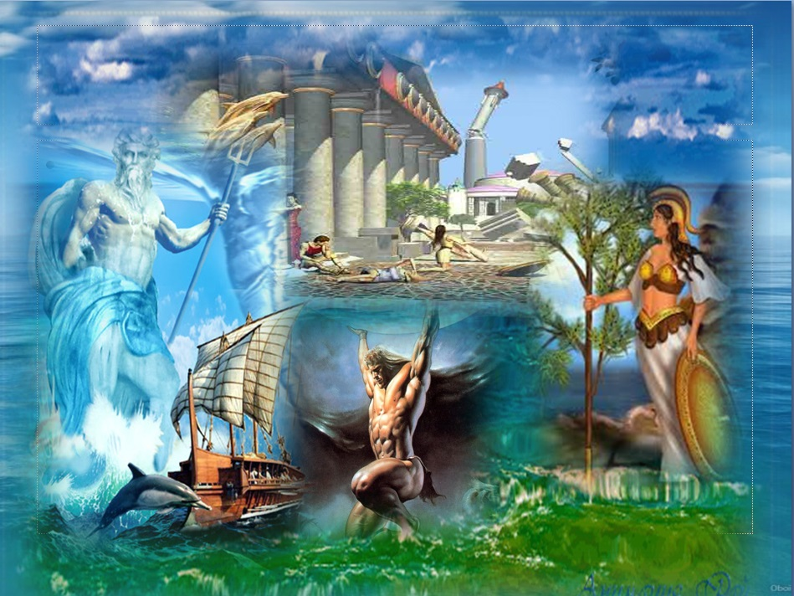
Десятилетие наук об океане (2021-2030 гг.)
Это – водные пустыни,
Волны как барханы.
Состоит он из морей…
Ну давай, ответь скорей!
Это – не воды стакан,
А огромный…

Slide 10




Slide 11
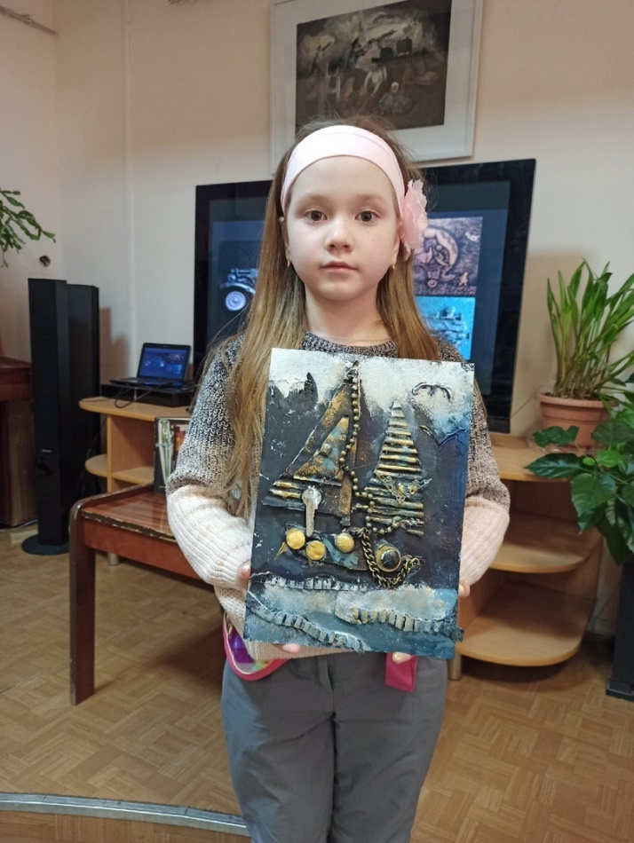
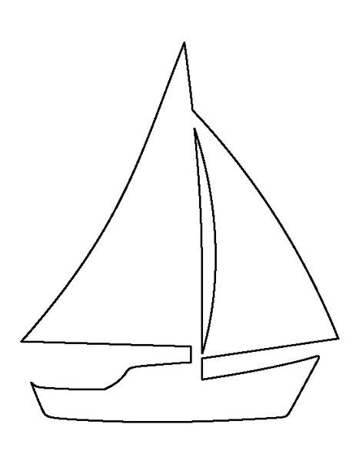
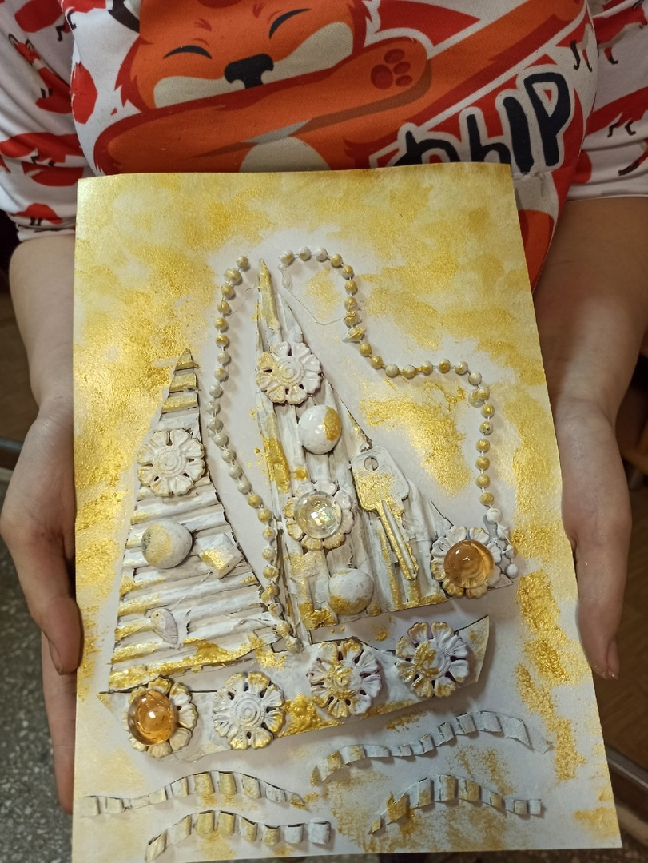
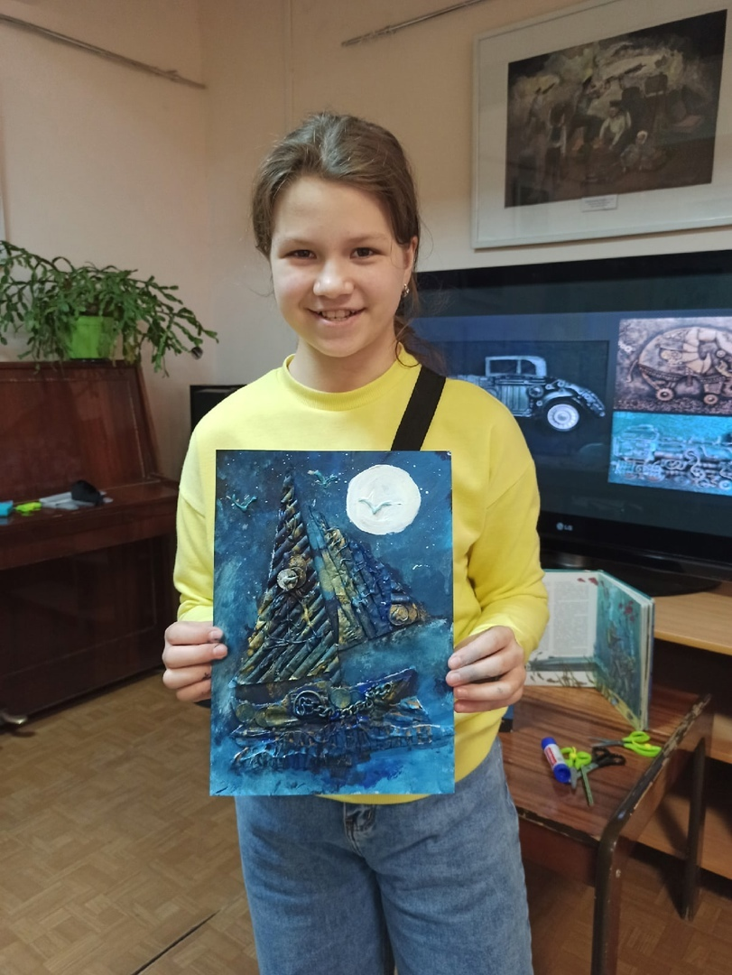
Мастерская океана
Кораблик в стиле стимпанк

Slide 12


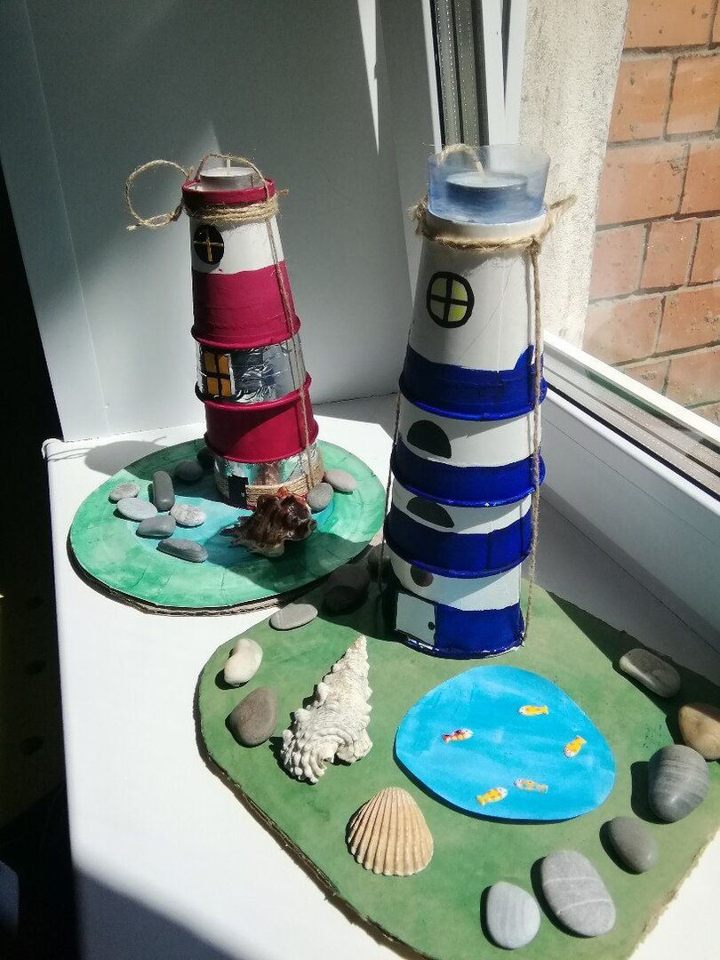



Мастерская океана. Маяк

Slide 13
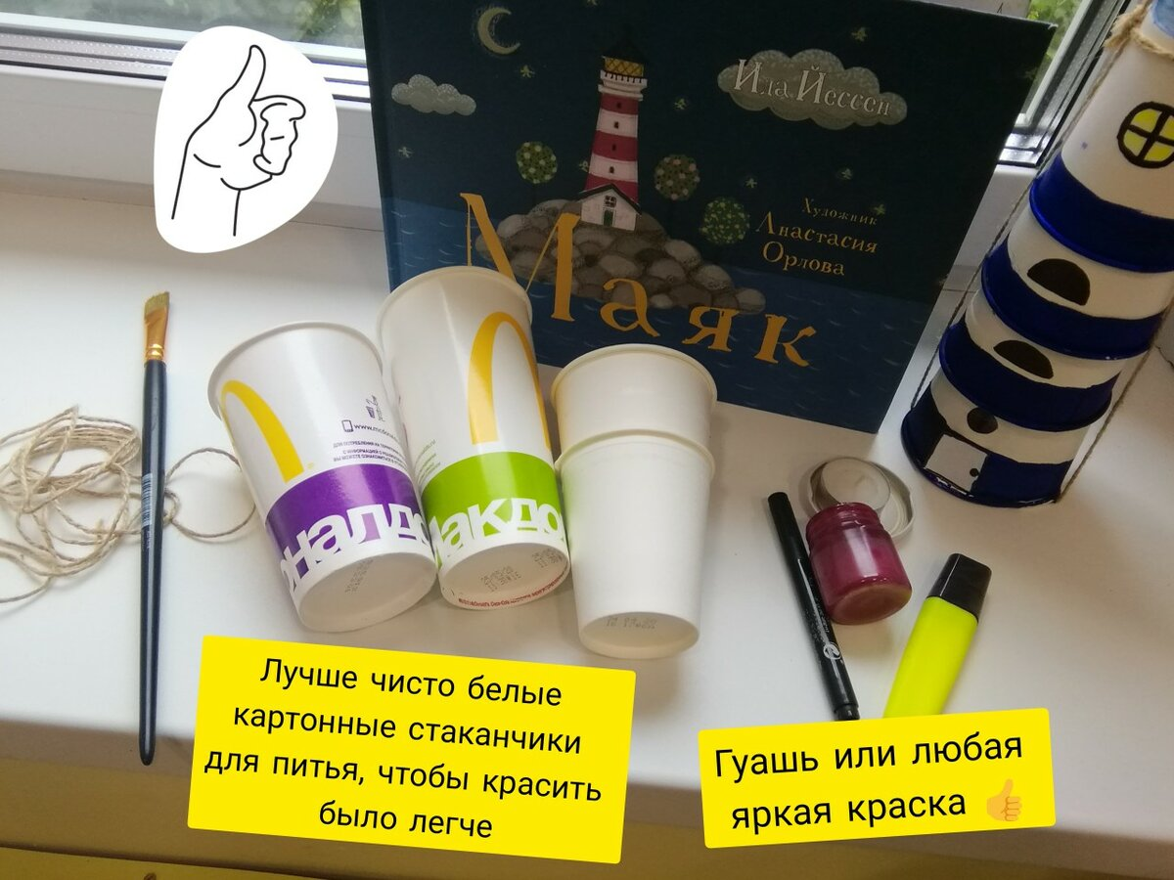
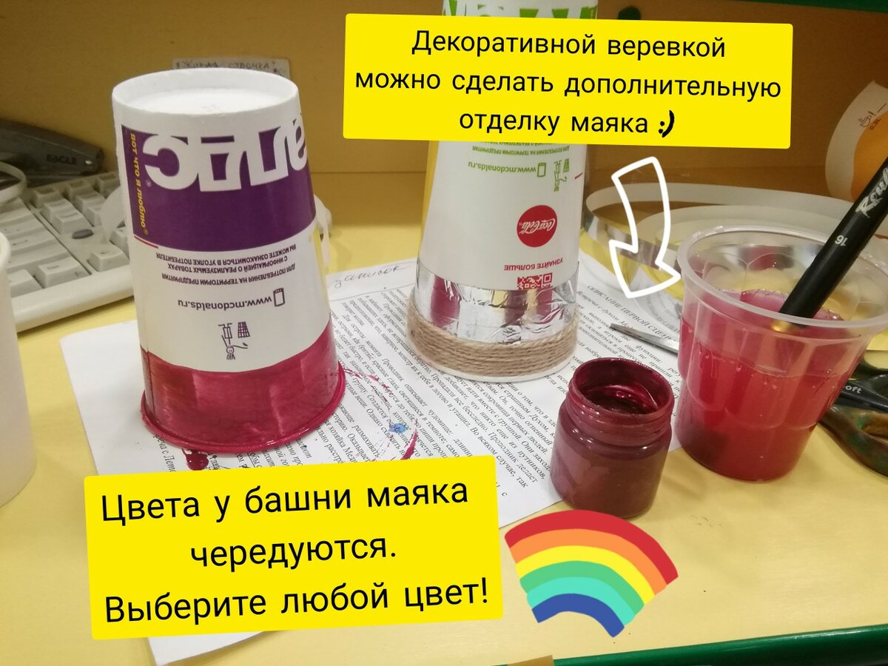
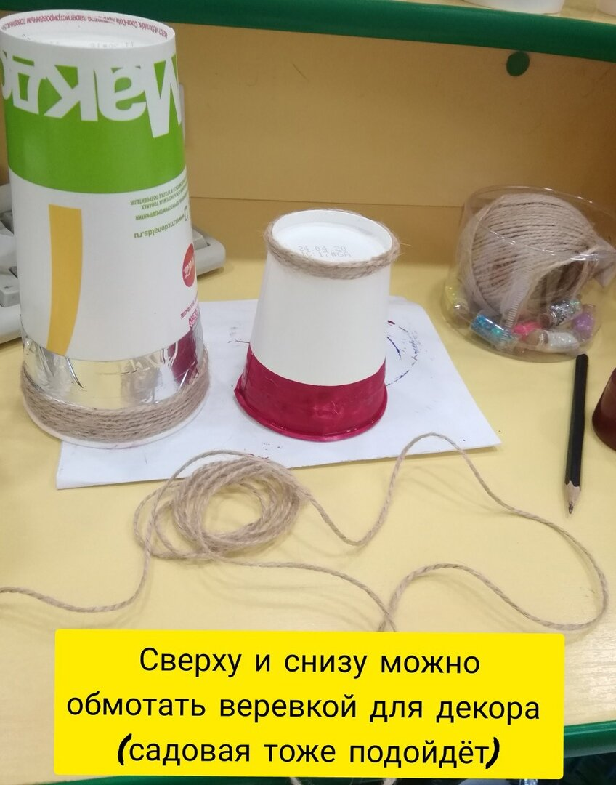
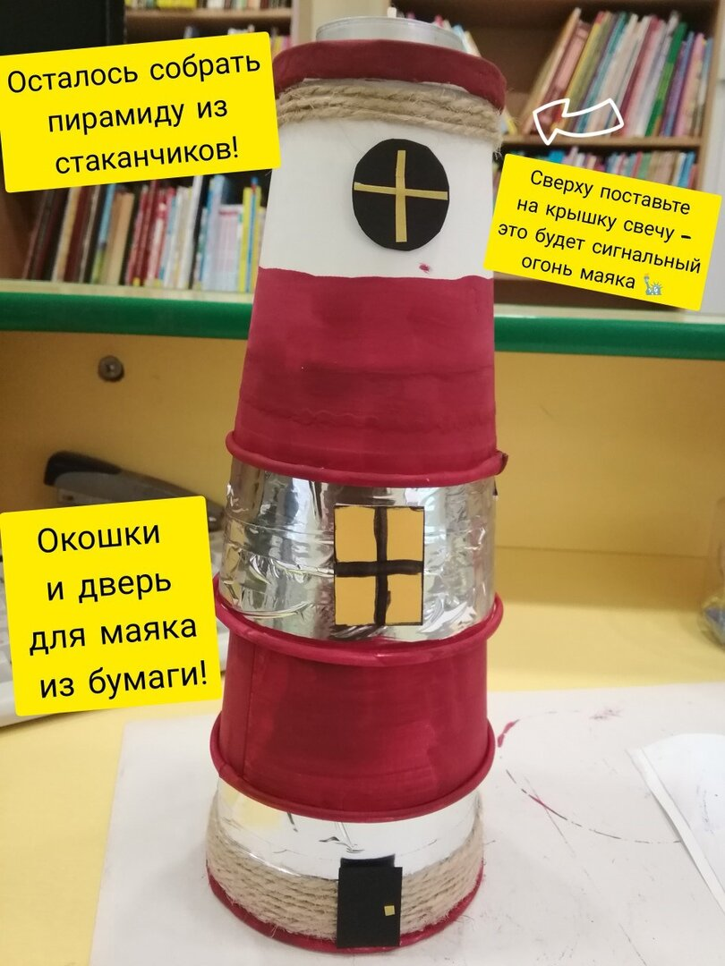
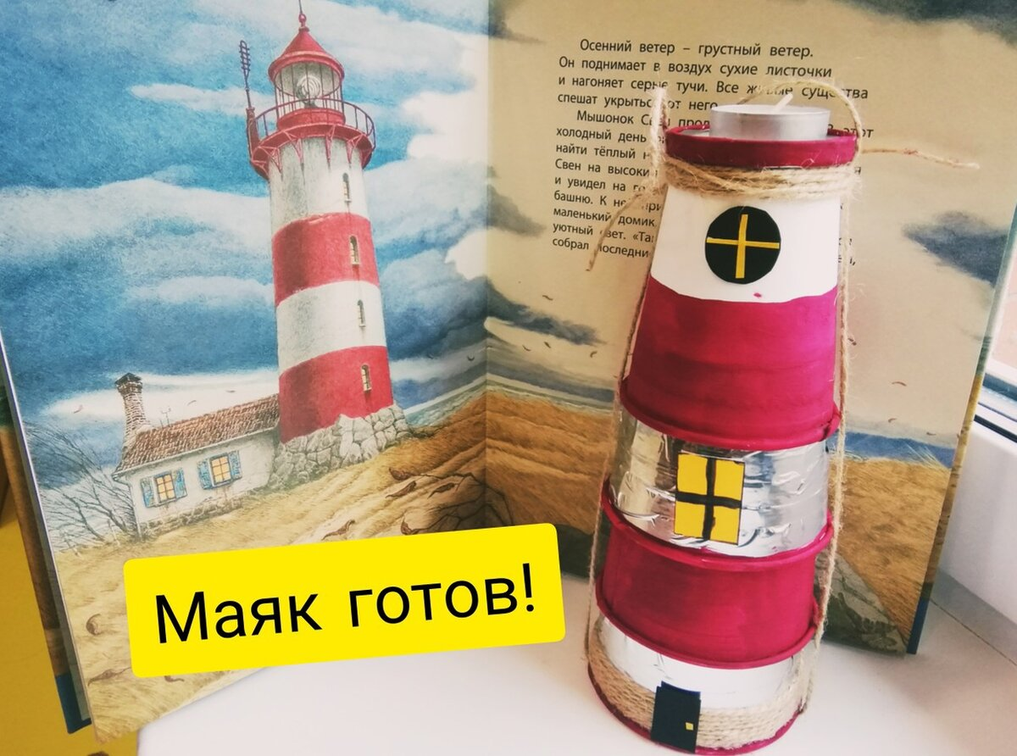
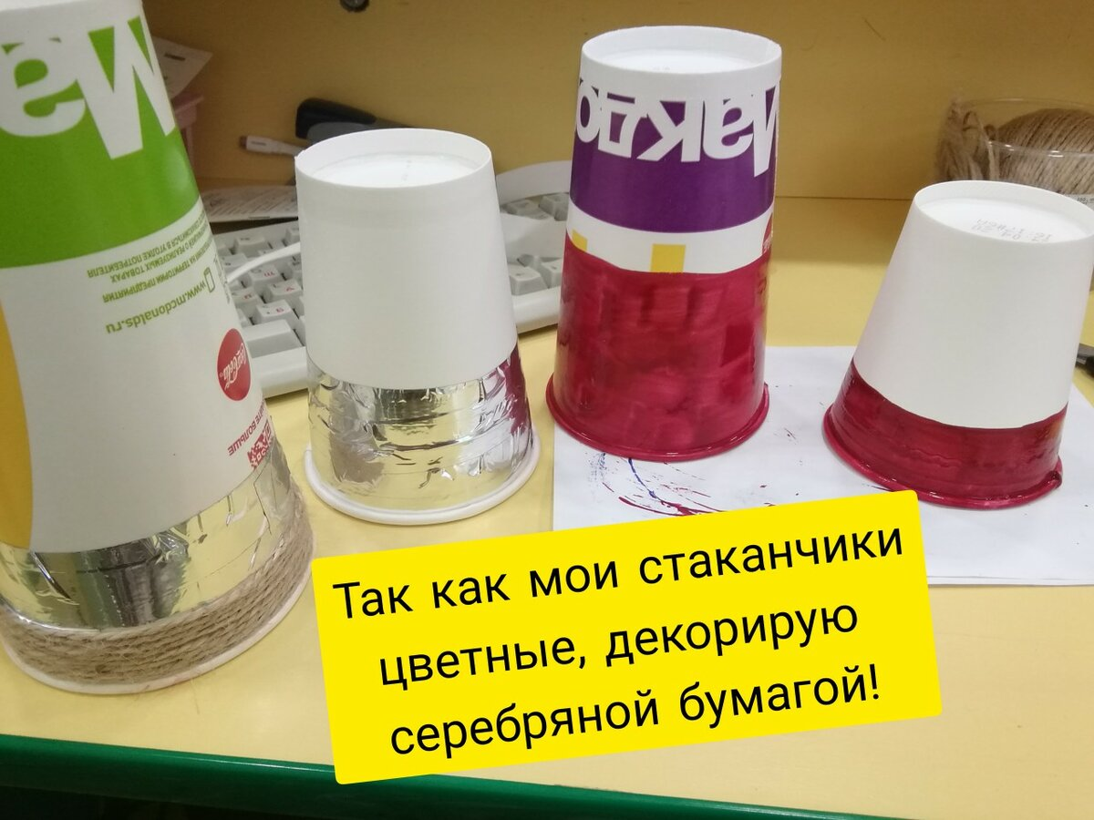

Slide 14




2021 – Год овощей и фруктов
Овощи и фрукты можно не только есть - о них можно еще и читать!

Slide 15

Живи, мечтай, путешествуй!

Slide 16
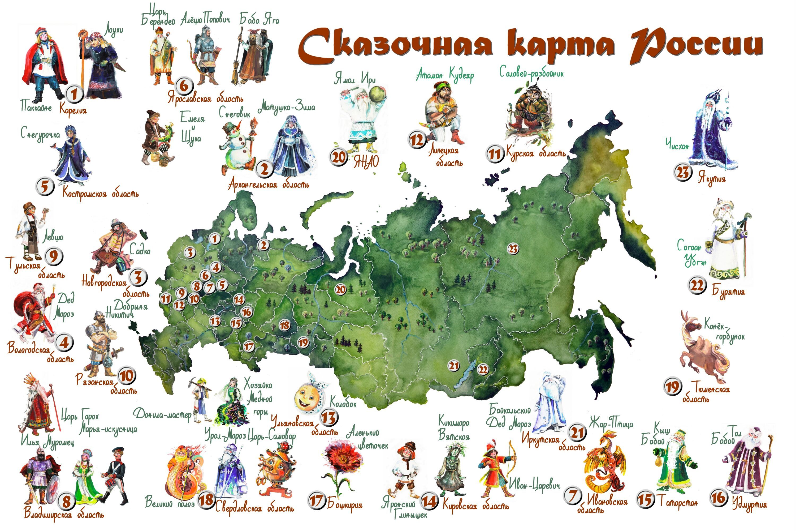

Slide 17

Вместе под одним небом
Знакомство с историей и культурой народов, которые являются жителями нашей области, и наших соседей по Северо-Западному федеральному округу.
В издании представлены краткие сведения о разных народах и материалы для литературного путешествия на основе фольклора и авторских сказок.
Используя содержание издания, можно выстроить программу этнокультурного воспитания для детей 6-12 лет.

Slide 18
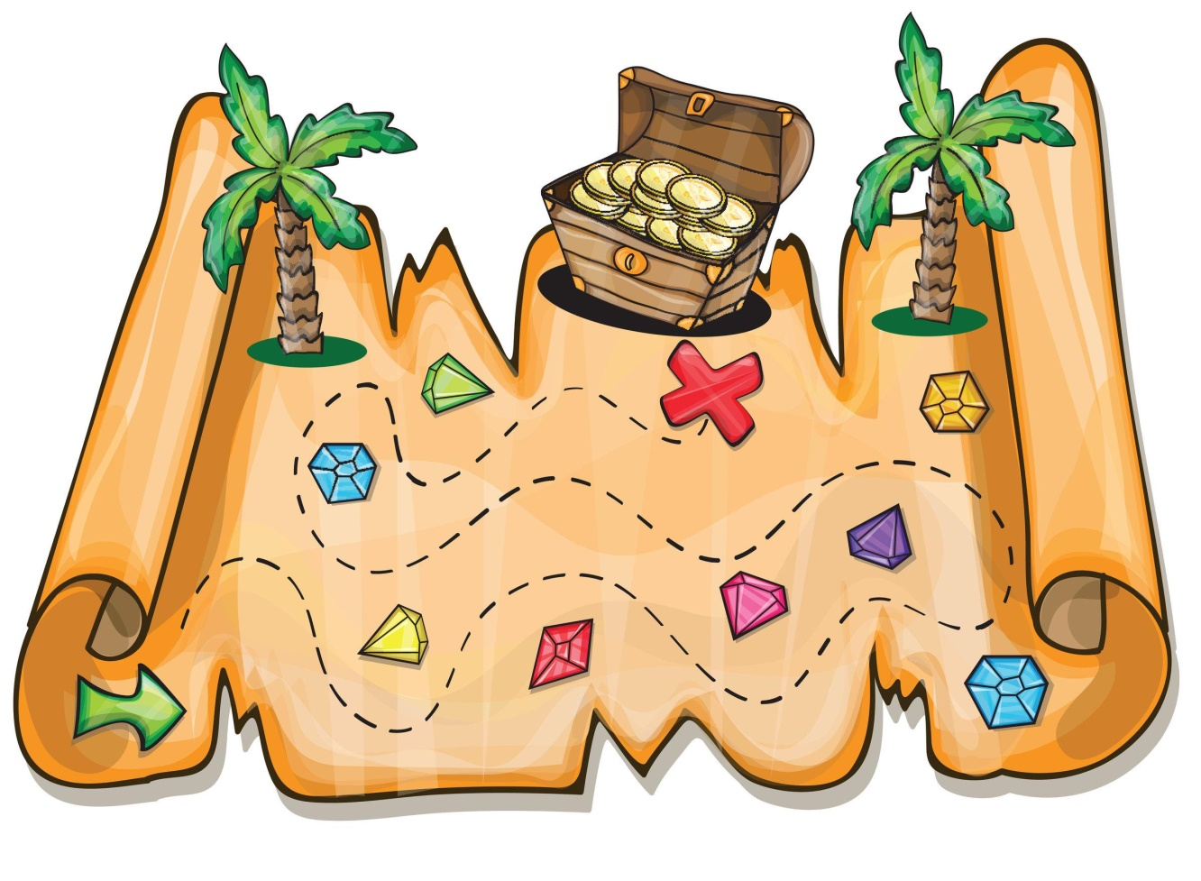
День кладов
29 июня отмечается День поисков кладов и секретов. Кто и когда придумал такой интересный праздник, неизвестно, но это - дополнительный повод раскрыть интересную тайну, найти давно утерянные сокровища, которые спрятали флибустьеры, или приблизиться к разгадке исчезновения одной из цивилизаций. А где, как не в книгах, спрятаны самые настоящие сокровища?

Slide 19
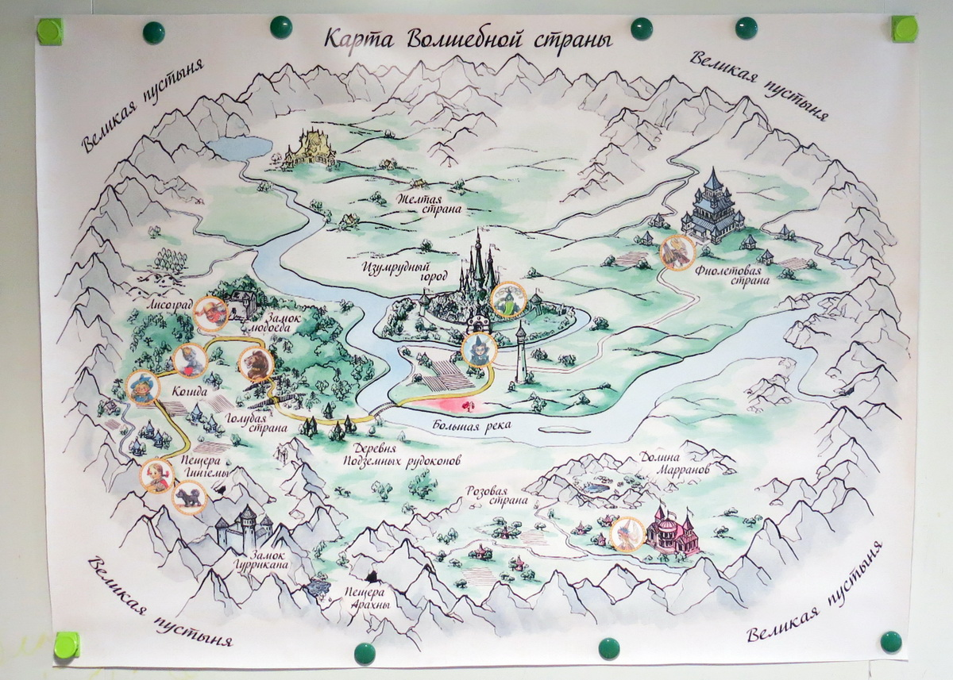
Литературный календарь
Единый день писателя–юбиляра (к 130-летию А. Волкова) – 14 июня

Slide 20


Slide 21


Slide 22


Slide 23


Slide 24


Slide 25


Slide 26


Slide 27


«Читай-лагерь в библиотеке»

Slide 28
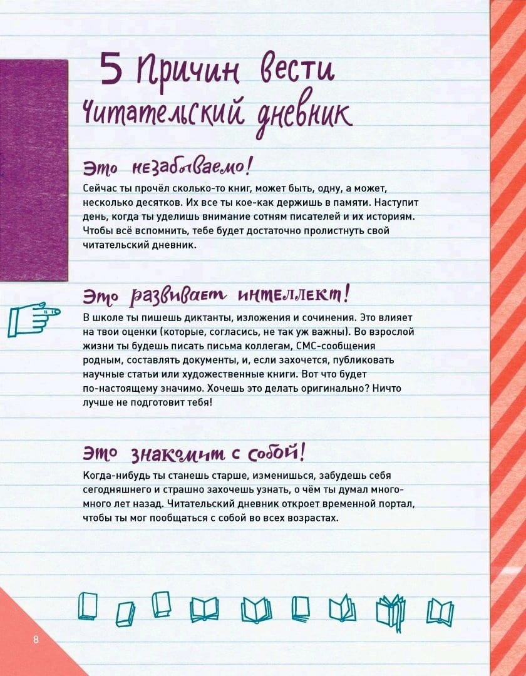
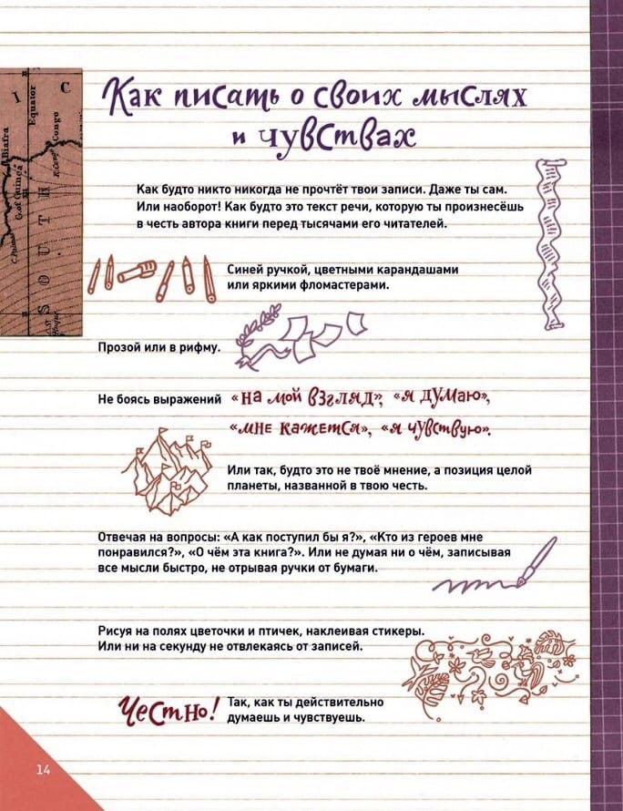

Slide 29



Slide 30
24 ЗАДАНИЯ ПОДРОСТКАМ ПО ЧТЕНИЮ НА ЛЕТО 2021
Прочти вслух книгу младшему брату (сестре) или другу.
Прочти любимую книгу своего лучшего друга.
Прочти первую книгу из новой серии.
Прочти комикс.
Прочти вслух книгу бабушке, дедушке или другому взрослому.
Прочти научно-популярную книгу на тему, в которой ты мало разбираешься.
Прочти книгу во доре или в парке.
Прочти книгу с одними картинками, без текста.
Попроси библиотекаря порекомендовать книгу для чтения.
Прочти сборник стихов.
Прочти книгу с главной героиней-девочкой.
Прочти книгу про того, кто не похож на тебя.
Прочти экранизированную книгу и сравни ее с фильмом.
Прочти книгу с главным героем-мальчиком.
Прочти книгу, написанную зарубежным автором.
Перечитай свою самую любимую книгу.
Прочти книгу, написанную в незнакомом тебе жанре.
Попроси учителя порекомендовать новую книгу, похожую на одну из твоих любимых.
Прочти книгу, отмеченную престижной литературной премией.
Обменяйся книгами с другом или соседом.
Прочти рецепт блюда вслух тому, кто готовит еду.
Прочти книгу, изданную более десяти лет назад.
Спроси родителей о книгах, любимых ими в детстве, а затем прочти хотя бы одну из них.
Расскажи об одной из своих любимых книг родителям и попроси их прочитать ее.
Эльмир Якубов. Хасавюртовская центральная городская библиотека имени Расула Гамзатова, Дагестан

Slide 31
Летнее чтение - какое оно?
Летнее чтение — это книги, пропитанные светом, солнцем, эмоциями, позитивом.
Летнее чтение — это интересные истории, путешествия и приключения. Это каникулы, отдых, беззаботность.
Летнее чтение — это книги, которые читаются на одном дыхании.

Slide 32
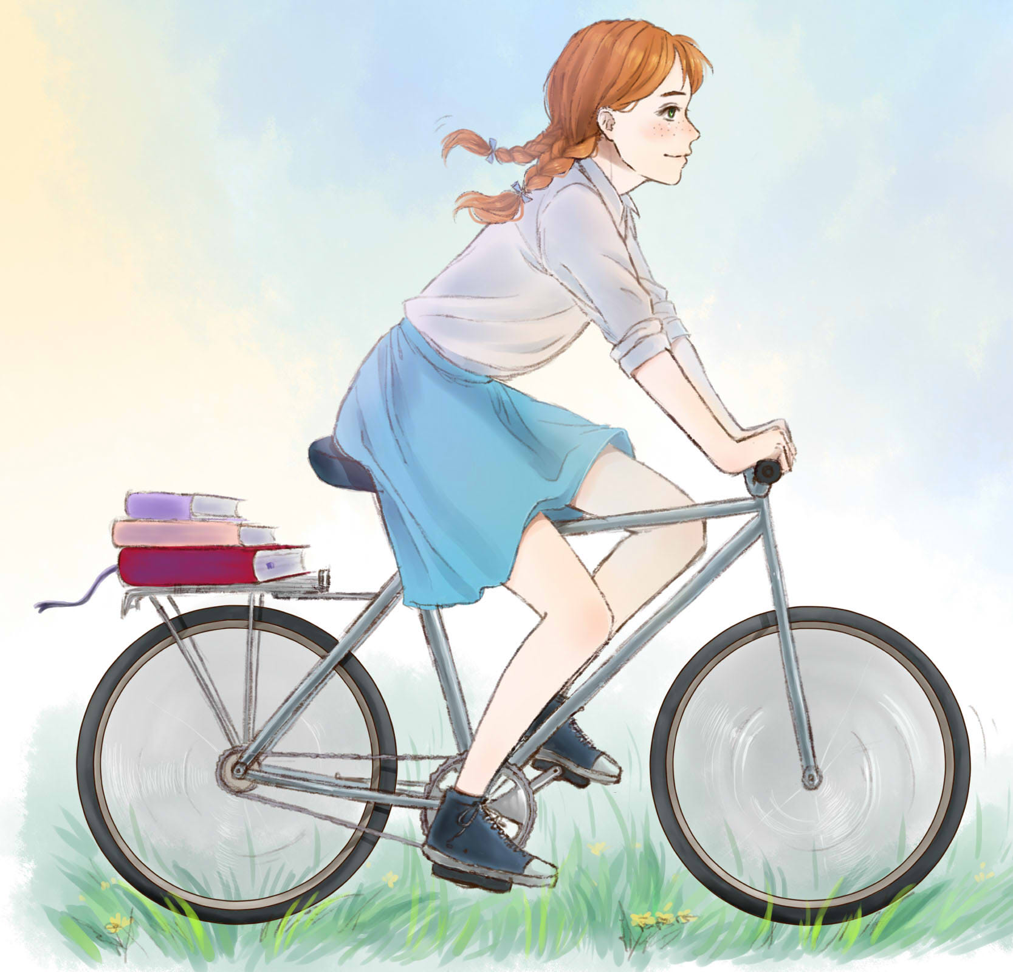
Здравствуй, лето!

Slide 33
При подготовке презентации использованы материалы:
Летнее чтение. По страницам журнала «Школьная библиотека: сегодня и завтра» - Т.Ю. Дрыжова, гл. редактор журнала
ДЕТСКИЕ ПИСАТЕЛИ – ЮБИЛЯРЫ, 2021 – Л.Н. Гарганчук, ЦГБ имени М.В. Ломоносова

